Slide 1

Дисидентський рух
"Народе мій!
До тебе я поверну,
і в смерті обернуся до життя...“
В.Стус

Slide 2

Дисиде́нтський ру́х — рух, учасники якого в СРСР виступали за демократизацію суспільства, дотримання прав і свобод людини, в Україні — за вільний розвиток української мови та культури, реалізацію прав українського народу на власну державність.
Дисидент (від лат.) – інакодумець, відступник від панівної ідеології, розкольник. Як синоніми вживаються терміни дисидентство, правозахисництво, інакомислення.
Notes:
Як після десятиліть терору, в атмосфері жорсткого контролю й при всіх наявних засобах ідеологічної обробки міг зародитися цей гідний подиву виклик режимові? Дисидентство великою мірою виросло з десталінізації, з послаблення «паралічу страху», що було зроблено Хрущовим. Але обмежені викриття страхітливих злочинів сталінської доби викликали розчарування та скептицизм відносно й інших сторін режиму. Тому спроба Брежнєва обмежити лібералізацію викликала протести й опозицію, особливо серед інтелігенції.
Помітний вплив на формування інакодумства справляли зовнішні фактори. Передусім це стосується антикомуністичних виступів у країнах «соціалістичного табору», зокрема 1956 р. в Угорщині, потім Польщі, НДР, Чехословаччині, розгортання світового правозахисного руху, стимульованого прийнятою ООН у 1948 та розповсюдженою в Україні з 1963 року «Загальною декларацією прав людини» (СРСР не голосував за неї).

Slide 3


У 1950—70-х роках у Радянському Союзі виникло примітне явище, коли політику уряду стала відкрито критикувати невелика, але дедалі більша кількість людей, яких звичайно називали дисидентами й які вимагали ширших громадянських, релігійних і національних прав.
75% усіх дисидентів були українцями.
Notes:
Як після десятиліть терору, в атмосфері жорсткого контролю й при всіх наявних засобах ідеологічної обробки міг зародитися цей гідний подиву виклик режимові? Дисидентство великою мірою виросло з десталінізації, з послаблення «паралічу страху», що було зроблено Хрущовим. Але обмежені викриття страхітливих злочинів сталінської доби викликали розчарування та скептицизм відносно й інших сторін режиму. Тому спроба Брежнєва обмежити лібералізацію викликала протести й опозицію, особливо серед інтелігенції.
Помітний вплив на формування інакодумства справляли зовнішні фактори. Передусім це стосується антикомуністичних виступів у країнах «соціалістичного табору», зокрема 1956 р. в Угорщині, потім Польщі, НДР, Чехословаччині, розгортання світового правозахисного руху, стимульованого прийнятою ООН у 1948 та розповсюдженою в Україні з 1963 року «Загальною декларацією прав людини» (СРСР не голосував за неї).

Slide 4

Діяльність дисидентів
Організація масових заходів.
Написання листів – протестів до керівних органів УРСР і СРСР.
Протести, відкриті звернення на адресу міжнародних організацій та урядів демократичних країн.
Акції солідарності з іншими народами, які зазнали утисків з боку тоталітарної системи.
Видання і розповсюдження “самвидаву”.
Індивідуальні протести, вивішування синьо- жовтих прапорів

Slide 5




Напрямки дисидентства
Правозахисний
Національний
Релігійний
Notes:
1Правозахисний
Викриття тоталітарного режиму
Забезпечення демократичного розвитку СРСР
2Релігійний
Критика атеїстичного виховання
Вільного волевиявлення релігійних уподобань
(на Україні відродження греко-католицької церкви)
3Національний
Засудження політики денаціоналізації, русифікації
Відродження престижу української мови, культури, видання україномовних періодичних видань і т.д.

Slide 6

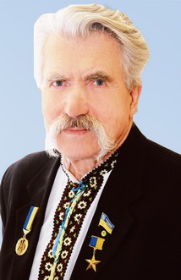
Перші прояви цього руху мали місце наприкінці 1950-х та на початку 60-х років, коли на Західній Україні було організовано кілька невеликих таємних груп. Виділялася серед них так звана «Група юристів» на чолі з адвокатом Левком Лук'яненком.
Левко Лук’яненко

Slide 7


Релігійне дисидентство
Окремий різновид дисидентства в Україні базувався на релігії. Теоретично радянська конституція гарантувала свободу віровизнання, але режим удавався до цілого ряду заходів для боротьби з релігійними віруваннями та практикою .
Notes:
Вони включали обмеження релігійних публікацій, заборону навчати дітей релігії, проведення серед них атеїстичної агітації, засилання агентів у середовище священнослужителів і церковної ієрархії, закриття культових споруд, застосування до тих, хто стоїть за віру, громадських та економічних санкцій, обмеження можливості здобути освіту. Антирелігійна кампанія Хрущова у 1959—1964 призвела до закриття половини православних церков в Україні (з усіх близько 7 000 у 1959).
Намагання влади закрити 1974 Почаївську Лавру в результаті солідарного опору монахів і вірних та розголосу за кордоном не було здійснене. Духовна безплідність радянської ідеології, з одного боку, та обурення жорстокою політикою режиму, з іншого, зумовили відновлення потягу до релігії, особливо на селі.
Скажене переслідування Української греко-католицької церкви («церкви у катакомбах») не змогло цілком знищити її. В останні десятиліття таємні відправи для віруючих проводили на Західній Україні 300—350 греко-католицьких священиків на чолі з кількома єпископами. Існували навіть підпільні монастирі й таємні друкарні.
У 1968—1969 органи КДБ провели масові арешти серед священників Греко-Католицької Церкви, а 1969 єпископ В. Величковський був засуджений на три роки ув'язнення. 1973 священник В. Прокопів був заарештований за те, що супроводжав до Москви делегацію вірних, яка вимагала офіційного відновлення Греко-Католицької Церкви.
У 1982 р. Йосип Тереля організував Комітет захисту Української католицької церкви, що ставив собі за мету домогтися її легалізації. Хоч у відповідь на це режим став заарештовувати її активістів, серед українців Галичини та Закарпаття відданість своїй давній церкві не втрачала сили.
Православна церква в Україні, що офіційно називалася Російською православною церквою, перебувала у вигіднішому становищі, оскільки її визнавав радянський уряд. Але ціною цього було співробітництво з режимом, що доходило до плазування перед ним. Як наслідок, у православній церкві, й особливо серед її ієрархії, поширилися корупція, лицемірство і тенденція задовольняти державні інтереси за рахунок релігійних потреб. Це призвело до того, що кілька членів нижчого духовенства, зокрема жорстоко переслідуваний Василь Романюк, виступили з осудом як власних зверхників, так і держави.
Чи не найбільш войовничими і динамічними віровизнаннями в Україні в 1960—70-х роках були баптистська та інші протестантські церкви — п’ятидесятники, адвентисти,Свідки Єгови. Вони відправляли свої релігійні потреби в автономних конгрегаціях, навчали дітей, як цього вимагає їхня віра, нерідко відмовлялися реєструватися в органах влади, що ускладнювало властям контроль над ними. Їхні погляди, організація, що спирається на простих віруючих, відданість вірі приваблювали до них численних новонавернених, особливо на Східній Україні. В ці роки вони складали непропорційно велику частку «в'язнів совісті» в СРСР. До свого виїзду в Сполучені Штати першим провідником баптистів був пастор Георгій Вінс.

Slide 8
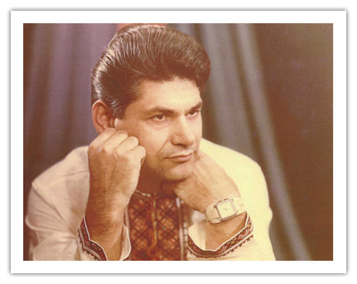
У 1982 р. Йосип Тереля організував Комітет захисту Української католицької церкви, що ставив собі за мету домогтися її легалізації. Хоч у відповідь на це режим став заарештовувати її активістів, серед українців Галичини та Закарпаття відданість своїй давній церкві не втрачала сили.

Slide 9
Антирелігійна політика
1954р. – постанова ЦК КПРС “Про проведення науково-атеїстичної пропаганди ”.
1957р. – за дорученням Ради Міністрів УРСР була створена робоча група, яка підготувала пропозиції щодо обмеження діяльності духовенства.
1964р.- постанова ЦК КПРС “Заходи щодо посилення атеїстичного виховання населення (за 12-17 років звільнити свідомість радянського суспільства від релігійних забобонів).

Slide 10
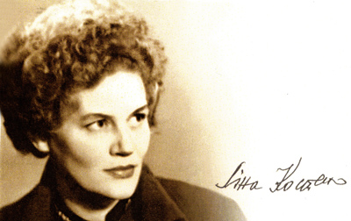
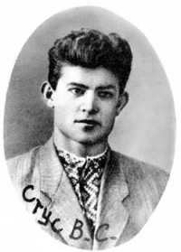
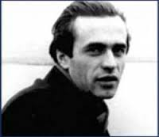
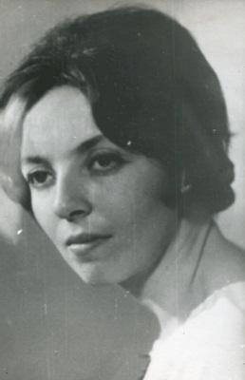
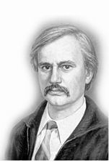
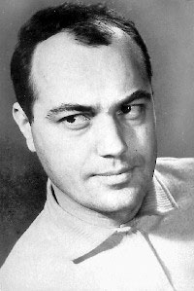
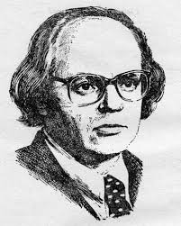
Спочатку осередок українських дисидентів складали «шістдесятники» — нове плідне покоління письменників, що здобувало собі визнання.
Notes:
Значна частина членів групи швидко робили собі багатообіцяючу кар'єру, деякі були переконаними комуністами. Хоча дисиденти діяли переважно в Києві та Львові, вони походили з різних частин України. Більшість складали східні українці, проте багато з них мали ті чи інші зв'язки із Західною Україною, де свого часу навчалися чи працювали. Інша риса полягала в тому, що чимало інтелігентів були в своїх сім'ях першими, хто залишив село й приєднався до лав міської інтелігенції. Звідси й той наївний ідеалізм та складна аргументація, часто притаманні їхнім заявам. Загалом вони становили дуже аморфний і неорганізований конгломерат людей. В Україні налічувалося не більше тисячі активних дисидентів.

Slide 11
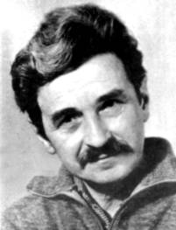
Євген Сверстюк писав у 1993 році: «… Серед ознак шістдесятників я б поставив на перше місце юний ідеалізм, який просвітлює, підносить і єднає… Другою ознакою я б назвав шукання правди і чесної позиції… Поетів тоді називали формалістами за шукання своєї індивідуальності. Насправді за шукання істини — замість ідеї спущеної зверху для оспівування. Як третю ознаку я б виділив неприйняття, опір, протистояння офіціальній літературі та всьому апаратові будівничих казарм.»

Slide 12


Придушення дисидентства
На початку 1980-х рр. в Україні інтелігентський дисидентський рух було практично розгромлено. Але вирішальною причиною невдачі дисидентського руху була природа системи, що протистояла йому. На дисидентів ополчилися всі потужні сили радянської системи й особливо всемогутній КДБ.
Notes:
Володіючи монополією на засоби комунікації, режим всіляко перешкоджав поширенню інформації про дисидентів серед громадськості. Коли ж якась інформація все ж з'являлася, то вона звичайно була спотвореною й змальовувала дисидентів у негативному світлі.
Але на відміну від сталінських часів таємна поліція вже не виявляла такого фанатизму й не знищувала дійсних і потенційних супротивників. Тепер вона намагалася ізолювати дисидентів від суспільства й, застосовуючи до них методи дедалі більшого тиску, змусити їх покаятися або замовкнути. Тим, хто критикував режим, відмовляли в робочих місцях, у можливості здобуття освіти їхнім дітям й навіть у даху над головою. Найупертіших засуджували до тривалих термінів ув'язнення або запроторювали до психіатричних лікарень, де їм давали препарати, що руйнують людську особистість. Знищуючи кількох, КДБ успішно вдавалося залякати багатьох.
У своїй діяльності в Україні таємна поліція була не такою обмеженою, як у Москві. Ізольовані від столичних західних журналістів, українські дисиденти не мали захисту так званої «парасолі гласності», як їхні видатні російські та єврейські колеги. Та й проблема національних прав українців не викликала на Заході великого інтересу. Тим часом, побоюючись українського націоналізму, режим проводив в Україні особливо жорстокі репресії. Ось чому київський КДБ мав репутацію найбрутальнішого в СРСР, ось звідки непропорційно велике число саме українських репресованих.

Slide 13
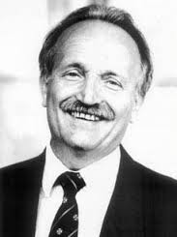
Значення дисидентства
Дисиденти зайняли помітне місце у світогляді населення. Завдяки їх самовідданій боротьбі у громадській свідомості поступово стверджувалася думка, що український народ є не просто придатком до «великого брата», що можливе створення незалежної держави. З середовища дисидентів вийшло багато видатних політиків часу перебудови, серед яких учасник Народного Руху України В'ячеслав Чорновіл.
Notes:
Досяг успіху рух за визнання УГКЦ, розпочатий в середині 1980-х років митрополитом Стернюком та підпільною ієрархією. Переломними подіями були багатотисячний молитовний похід у Львові до Собору Святого Юра 17 вересня 1989 року з вимогою легалізації УГКЦ в Радянському Союзі і зустріч Папи Івана Павла II з Михайлом Горбачовим в грудні того ж року. Вони дали початок легалізації УГКЦ

Slide 14

Свою Україну любіть. Любіть її… Во время люте. В останню, тяжкую минуту за неї Господа моліть.
Тарас Шевченко

Slide 15
Дякуємо за увагу !
Виконали
учні 11-В класу
Солина Андріана та Грицина Владислав

